Slide 1



Прогнозирование оттока клиентов банка

Slide 2

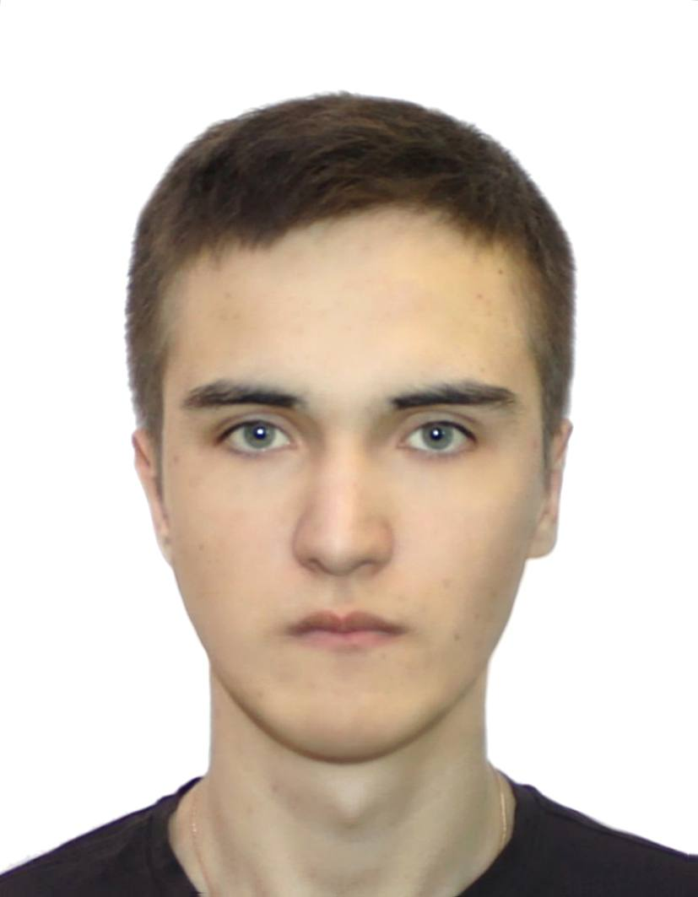
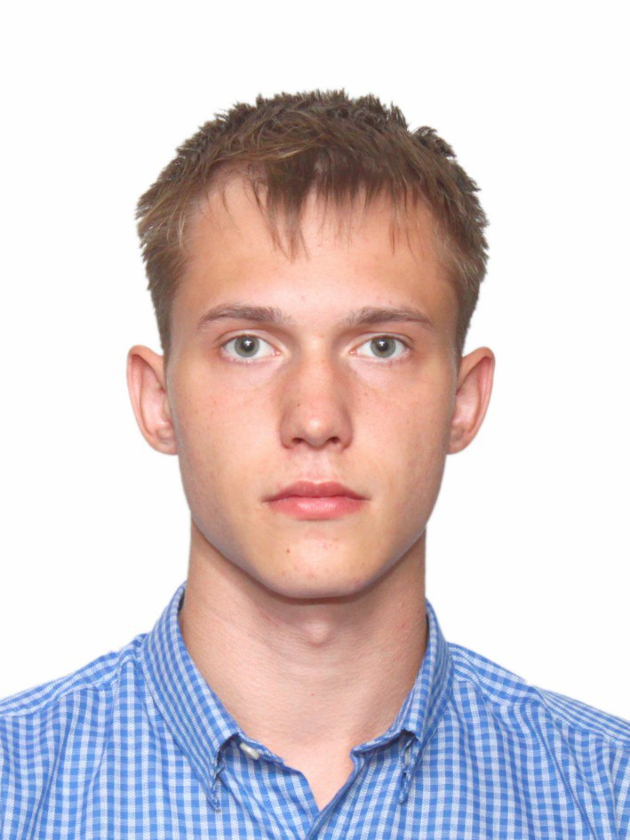


КОМАНДА «ИНЖЕНЕРИИ ИСКУССТВЕННОГО ИНТЕЛЛЕКТА»
Андреев Александр Михайлович – куратор от Уральского Федерального Университета
Бобкова Анастасия – куратор от Уральского Банка Реконструкции и Развития
Кожин
Артём
Руководитель команды
Дюжев
Алексей
Product Owner
Лебедева
Дарья
Администратор команды
Сайдуллин
Данил
Разработчик

Slide 3


ПРОЕКТ
Прогнозирование оттока клиентов - это важная и актуальная задача для любого банка, так как прогнозирование позволяет предотвратить уход клиентов и улучшить качество обслуживания
Целевая аудитория ↓ | Проблема ↓ | Альтернативы ↓
Банки и аналогичные финансовые организации | Отток клиентов банка - это процесс ухода клиентов из банка в результате: недовольства услугами, низкой квалификации персонала, высоких комиссий и т.д. | На Kaggle есть множество соревнований по прогнозированию оттока клиентов. Одно из самых популярных соревнований - это «Customer Churn Prediction» от компании IBM
Notes:
На этом слайде нужно сказать о том, что проект осуществлялся под кураторством представителя целевой аудитории – Уральского Банка Реконструкции и Развития

Slide 4
ЦЕЛЬ И ЗАДАЧИ ПРОЕКТА
Цель: Прогнозирование оттока клиентов банка
Задачи:
Изучение предметной области - прогнозирования оттока клиентов
Декомпозиция проблемы и выявление требований заказчика, предварительный анализ полученных от заказчика данных.
Создание модели машинного обучения
Оценка качества модели
Актуализация требований заказчика

Slide 5
АЛЬТЕРНАТИВЫ
На Kaggle есть множество соревнований по прогнозированию оттока клиентов.
Одно из самых популярных соревнований - это "Customer Churn Prediction" от компании IBM.
В этом соревновании участники должны построить модель машинного обучения, которая способна предсказывать отток клиентов банка на основе исторических данных.
Данные на Kaggle содержат информацию о клиентах банка, как правило это: возраст, пол, зарплата, баланс на счете, количество продуктов и т.д.
Также данные на Kaggle содержат информацию о том, ушел клиент из банка или нет.
Наиболее популярными алгоритмами, используемыми для прогнозирования оттока клиентов, являются:
логистическая регрессия,
деревья решений,
случайный лес,
нейронные сети.
Важным аспектом при создании любой модели является выбор подходящих признаков.
Для этого можно использовать методы анализа главных компонент, анализа важности признаков и т.д.

Slide 6
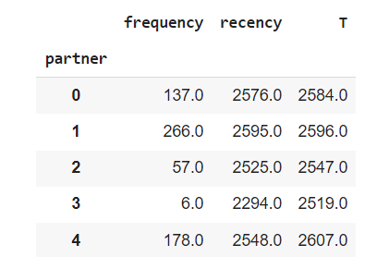
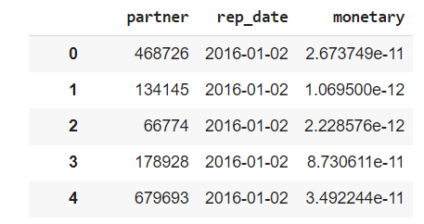
ПРОЕКТИРОВАНИЕ РЕШЕНИЯ
Исходные данные. Обезличенные транзакционные данные по клиентам УБРиР с 2016 по 2023 года.
Стек. Python, btyd, lifetimes, Pandas, Numpy
Критерии оценки: F1 метрика модели на тестовых данных в RFM формате.
Преобразование данных в RFM формат:
Вручную, используя различные операции группировки
С использованием библиотеки Buy Till You Die, https://pypi.org/project/btyd/
данные по клиентам УБРиР с 2016 по 2023 года
Преобразование в RFM
Notes:
Сказать после преобразования про очистку данных….

Slide 7
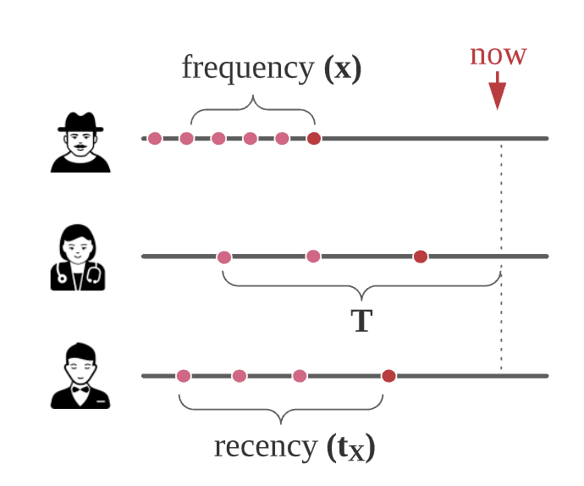
ИДЕЯ – ИСПОЛЬЗОВАНИЕ ФОРМАТА ДАННЫХ RFM
В нашей модели данные преобразуются в формат RFM:
Recency,
Frequency,
Monetary Value
T

Slide 8
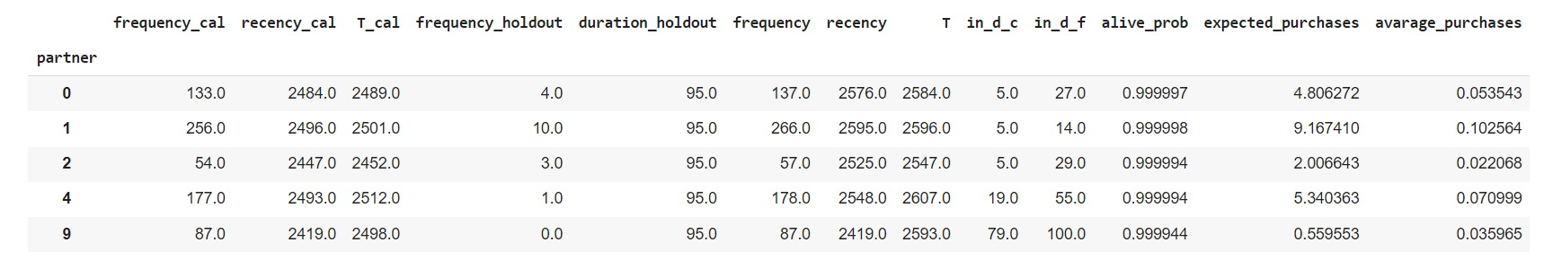
МАРКИРОВКА И СОЗДАНИЕ НОВЫХ ПРИЗНАКОВ
data_full['in_d_c'] = data_full['T_cal'] - data_full['recency_cal']
data_full['in_d_f'] = round((data_full['recency'] - data_full['T_cal’])/ data_full['frequency_holdout']) + data_full['in_d_c']
data_full['avarage_purchases'] = data_full['frequency_cal'] / data_full['recency_cal']
Итоговая таблица данных

Slide 9

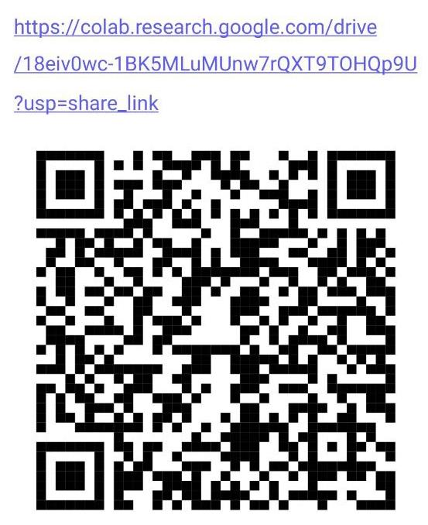
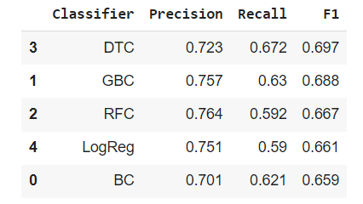
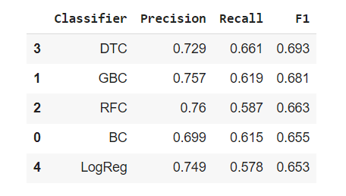
РЕЗУЛЬТАТЫ РАБОТЫ НАШЕЙ МОДЕЛИ
Метрики моделей при преобразовании данных вручную
Метрики моделей при преобразовании данных с помощью библиотеки BTYD
Notes:
Примечание: код написан на основе предположения, что данные были подготовлены и обработаны заранее, и все столбцы имеют числовые значения. Однако потребуется дополнительная работа для подготовки данных, например, для кодирования категориальных признаков, заполнения пропущенных значений и т.д.

Slide 10


ПЛАНЫ ПО ДАЛЬНЕЙШЕМУ РАЗВИТИЮ ПРОЕКТА
Дальнейшие перспективы:
Добавление новых признаков, связанных с клиентами (возраст, пол, вид транзакции и т.д.)
Поиск наилучших параметров модели с помощью GridSearchCV
Автоматизация получения и обработки новых данных

Slide 11

СПАСИБО ЗА ВНИМАНИЕ!
ПРОГНОЗИРОВАНИЕ ОТТОКА КЛИЕНТОВ БАНКА
Наши контакты:
@Ctakan4ik – Кожин Артём
@Dyuzhev31 – Дюжев Алексей
@DashLeb – Лебедева Дарья
@Dmorphy – Сайдуллин Данил

